Slide 1
Bijlage 8: historische analyse verhouding open-dicht
De historische analyse is opgesteld op basis van luchtfoto interpretatie. Er zijn luchtfoto’s gebruikt van 1938, 1966, 1983 en 2014. Alleen 1938 was niet gebiedsdekkend beschikbaar (noorden Berkheide en zuiden Meijendel ontbreekt), voor alle andere referentiejaren is het gebied volledig beschikbaar als luchtfoto.
Er zijn op basis van de luchtfoto’s een beperkt aantal legenda eenheden onderscheiden, naast open (graslanden, helm, kaal, ruigtes), dicht (struwelen, dichte ruigtes, bossen), kunstmatig (akkers, camping, waterwerken, wegen), water (duinplassen, infiltratieplassen en –kanalen).
De zgn. ‘Oude grenzen methode’ is gehanteerd. Daarbij is met het karteren gestart met 2014 (o.b.v. vegetaties uit habitatkaart). Daarna is teruggewerkt richting 1938. Voor 1983 was de kaart van 2014 de basis, voor 1966 was 1983 de basis, etc. Indien grenzen van vegetatiestructuren niet wezenlijk zijn veranderd, zijn ze niet aangepast.
1938 is kwalitatief de slechtste luchtfoto, ook niet geheel dekkend voor het gebied. Zodoende is uitkomst indicatief. Het beeld is echter dat het gebied toen structureel veel opener was, met heel beperkt dichte vegetaties.
Er is met twee mensen geïnterpreteerd, zodoende kunnen er enkele interpretatieverschillen in zitten, echter de karteringen zijn uiteindelijk door één persoon nagelopen en aangepast, waarmee interpretatieverschillen zo veel mogelijk zijn beperkt.

Slide 2
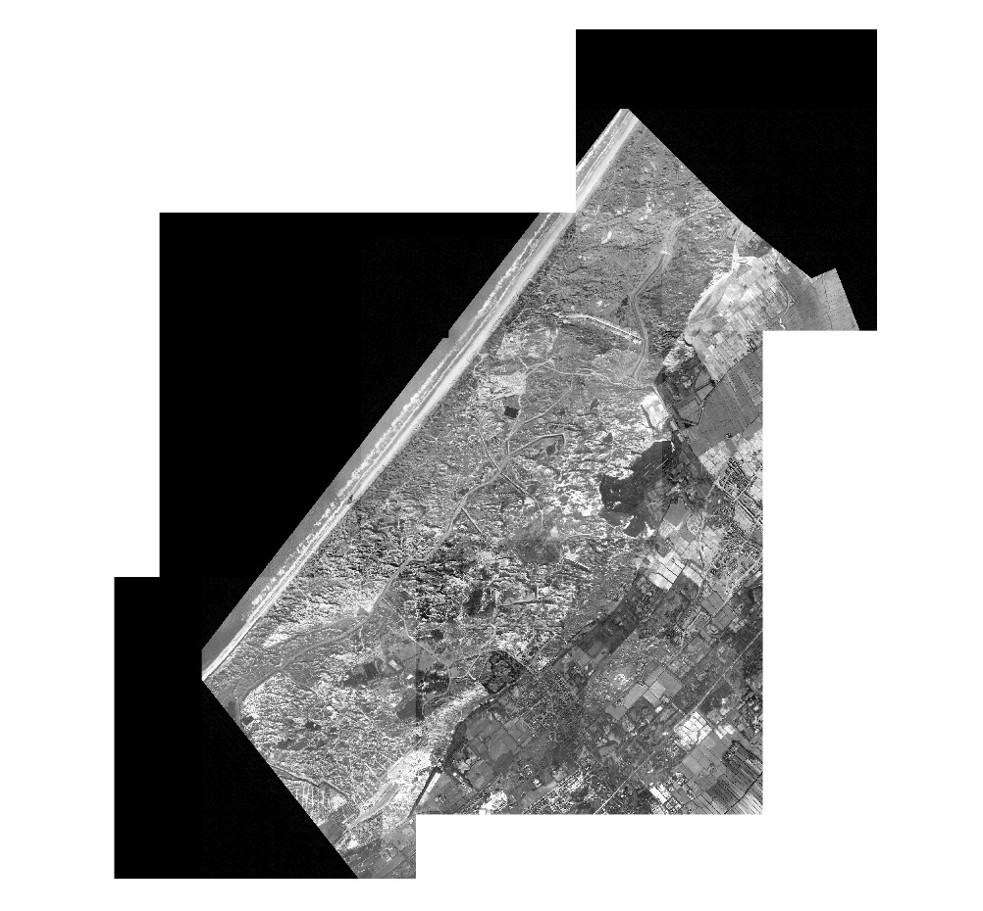
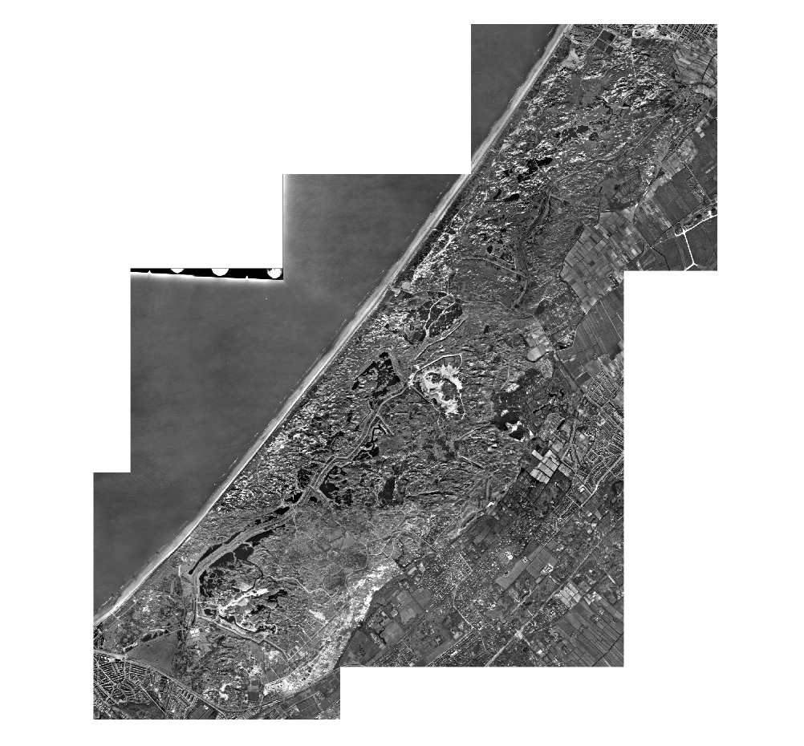
Overzicht gebruikte luchtfoto’s
Karteerjaren 1938 en 1966

Slide 3
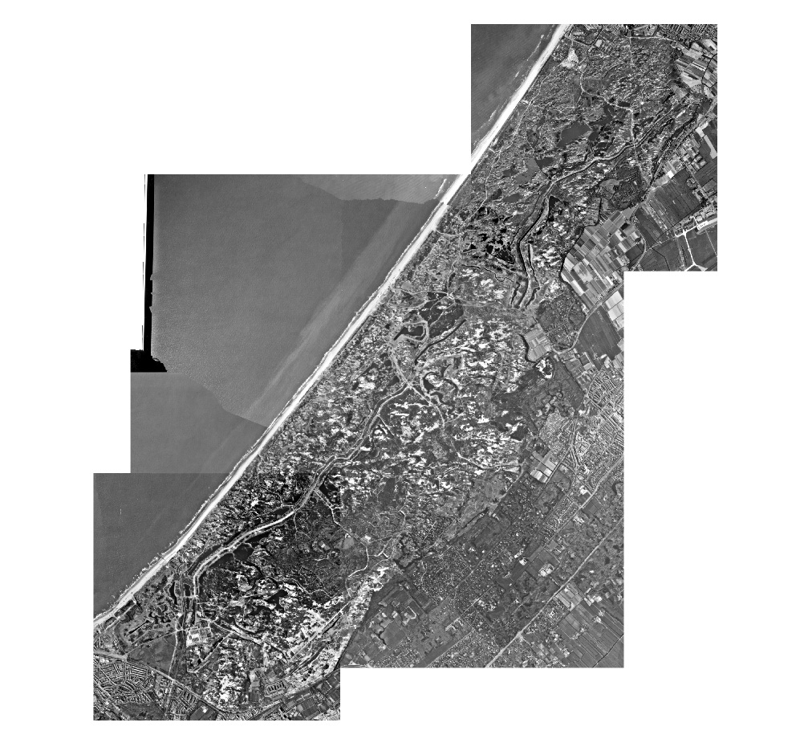
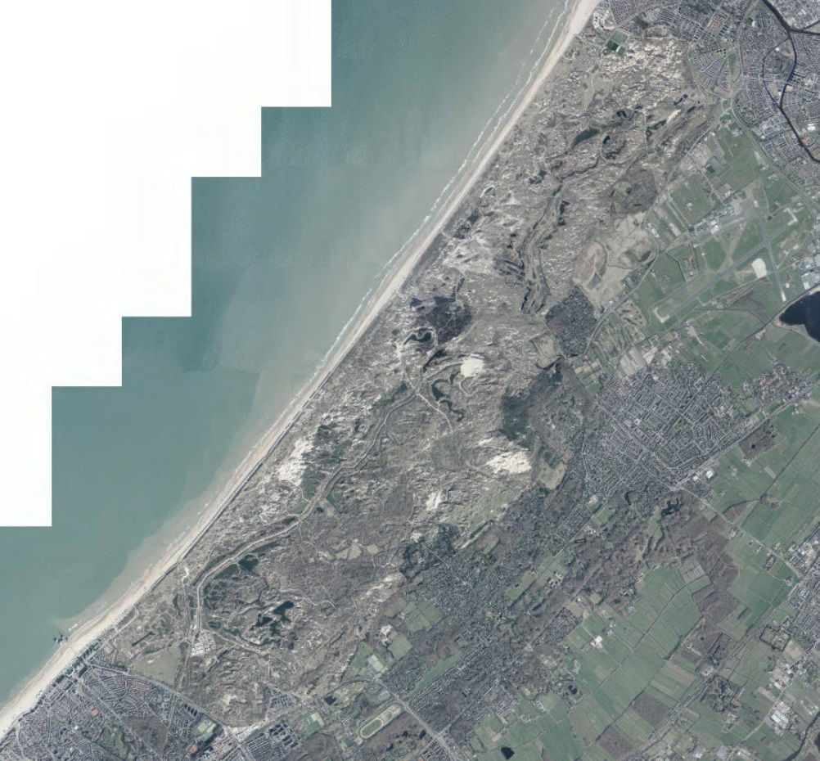
Overzicht gebruikte luchtfoto’s
Karteerjaren 1983 en 2014

Slide 4
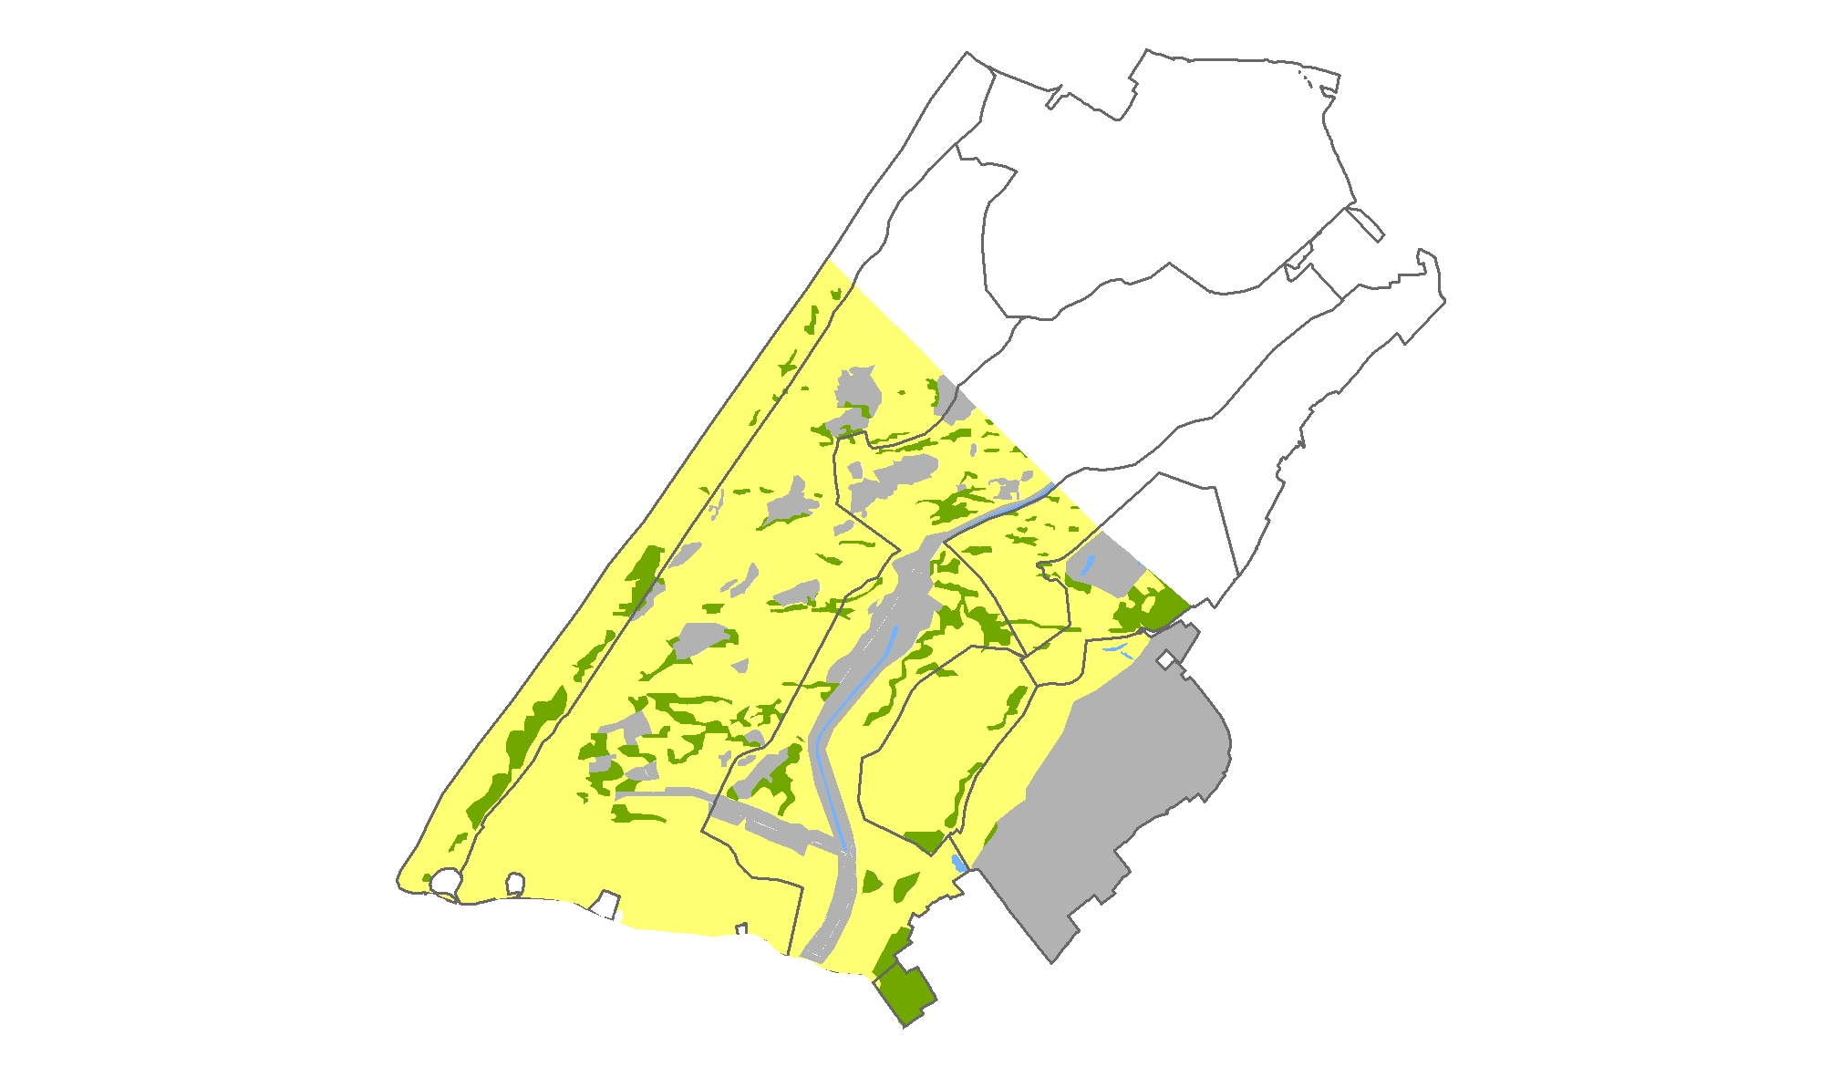
Historische analyse verhouding open-dicht Berkheide
Geel: open (duingrasland, vochtige valleien, ruigtes)
Groen: dicht (dichte ruigtes, struwelen, bos)
Blauw: water
Grijs: kunstmatig (akkers, waterwerken)
Wit: geen informatie
1938

Slide 5
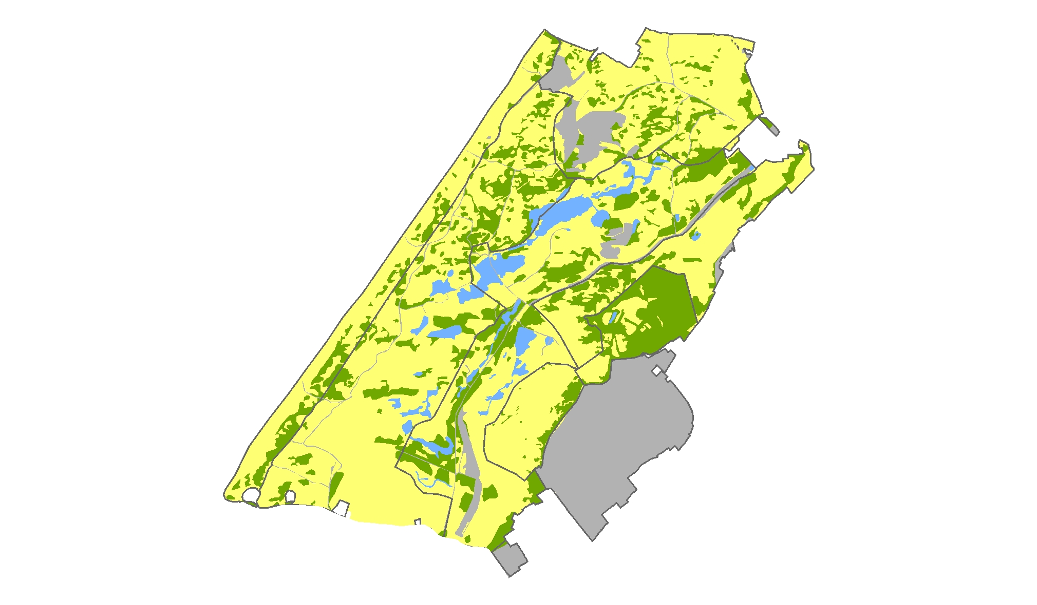
Historische analyse verhouding open-dicht Berkheide
Geel: open (duingrasland, vochtige valleien, ruigtes)
Groen: dicht (dichte ruigtes, struwelen, bos)
Blauw: water
Grijs: kunstmatig (akkers, waterwerken)
1966

Slide 6
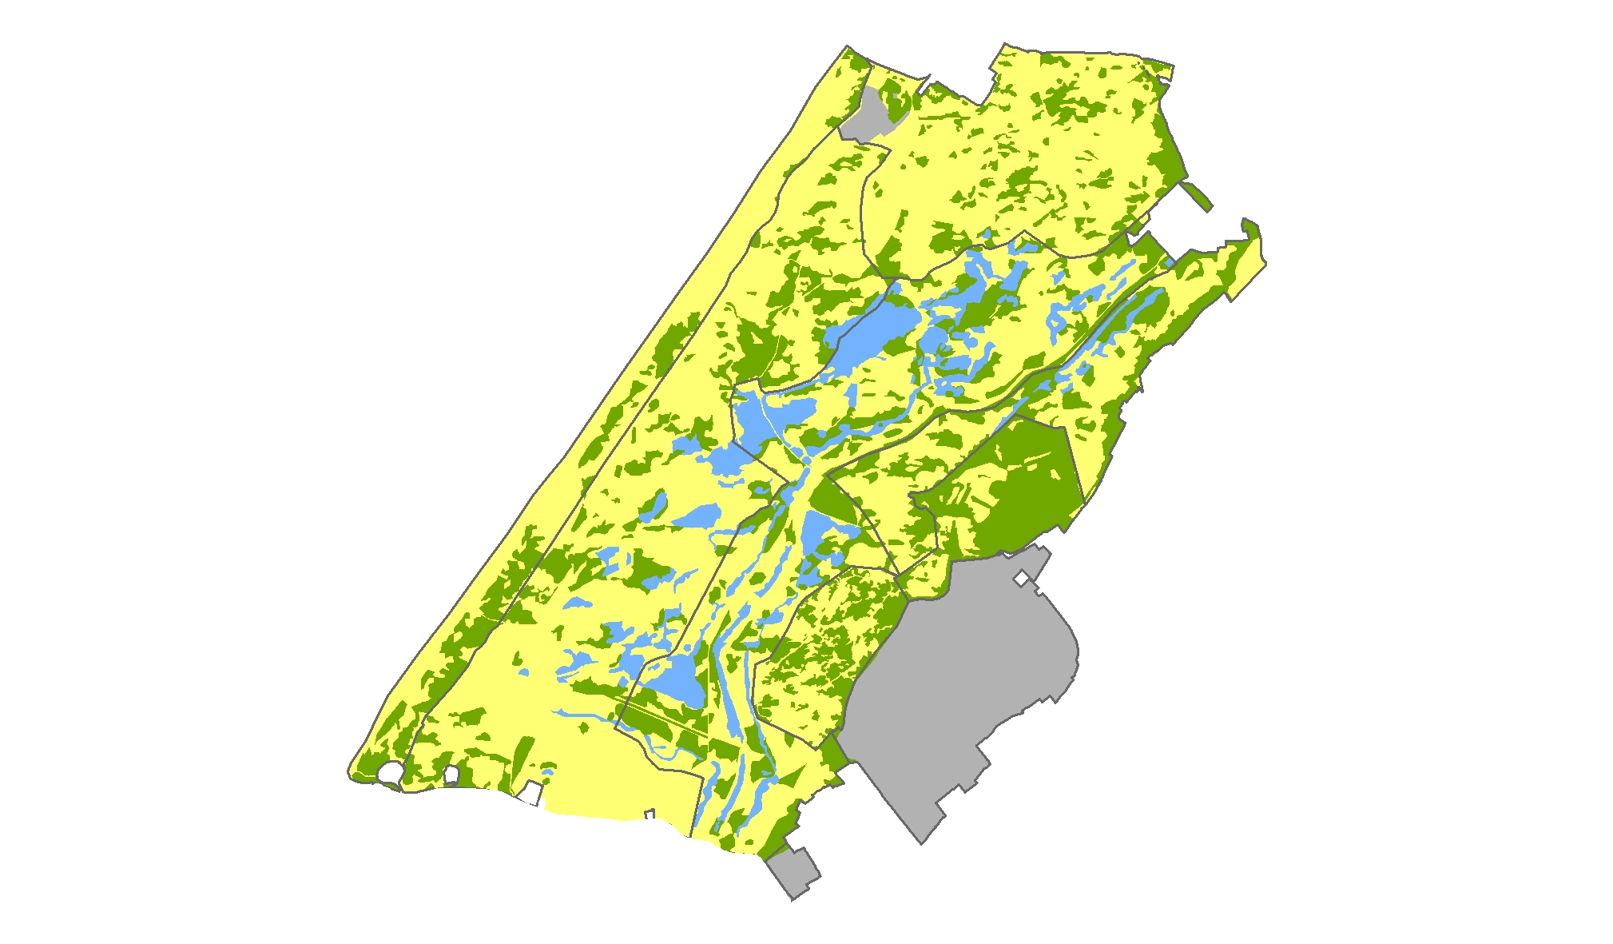
Historische analyse verhouding open-dicht Berkheide
Geel: open (duingrasland, vochtige valleien, ruigtes)
Groen: dicht (dichte ruigtes, struwelen, bos)
Blauw: water
Grijs: kunstmatig (akkers, waterwerken)
1983

Slide 7
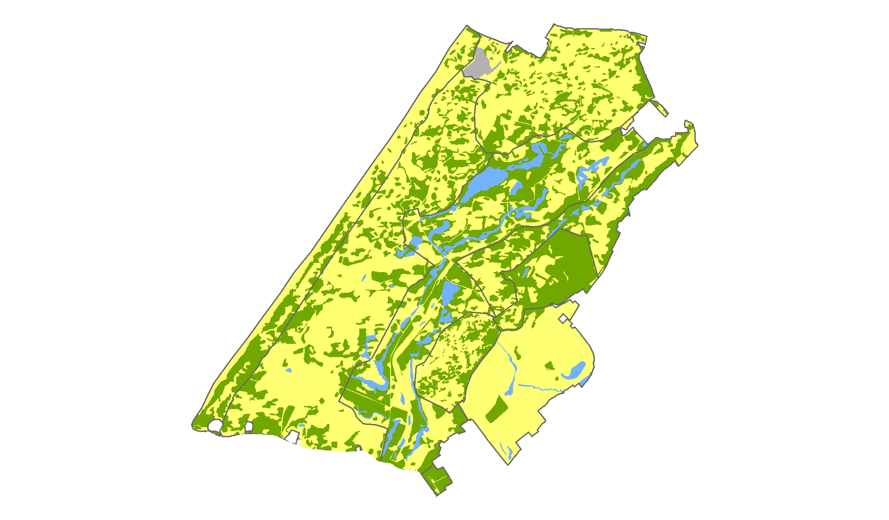
Historische analyse verhouding open-dicht Berkheide
Geel: open (duingrasland, vochtige valleien, ruigtes)
Groen: dicht (dichte ruigtes, struwelen, bos)
Blauw: water
Grijs: kunstmatig (akkers, waterwerken)
2014

Slide 8
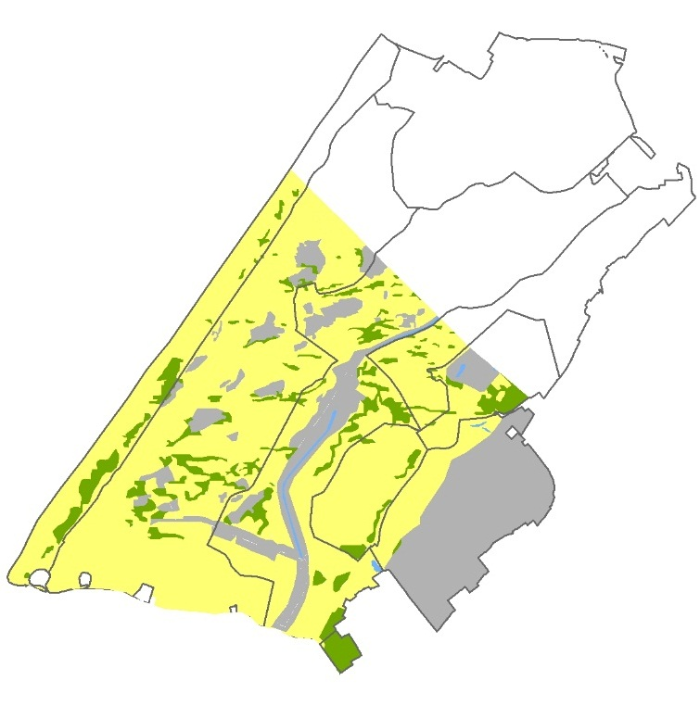
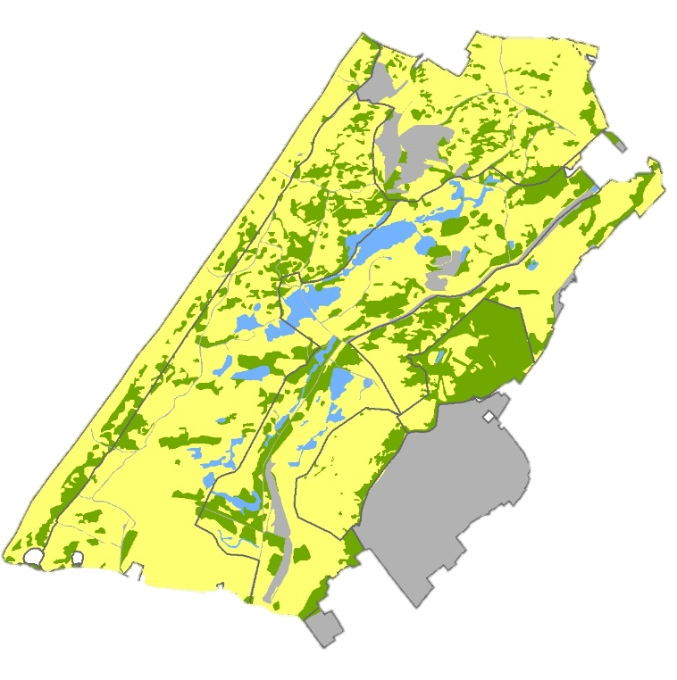
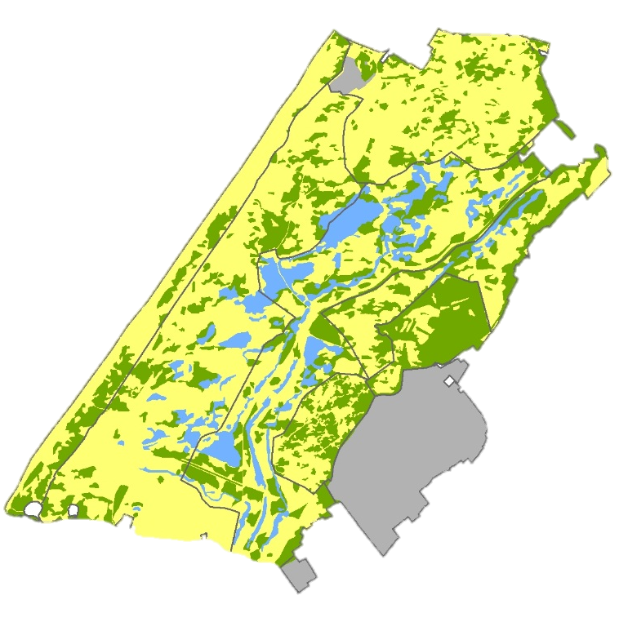
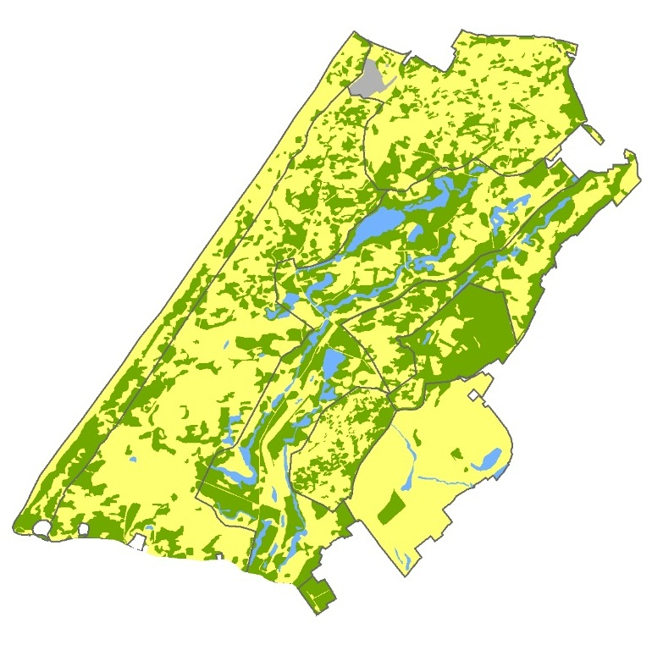
Overzicht Berkheide
Ontwikkelingen in Berkheide tussen 1938, 1966, 1983 en 2014

Slide 9
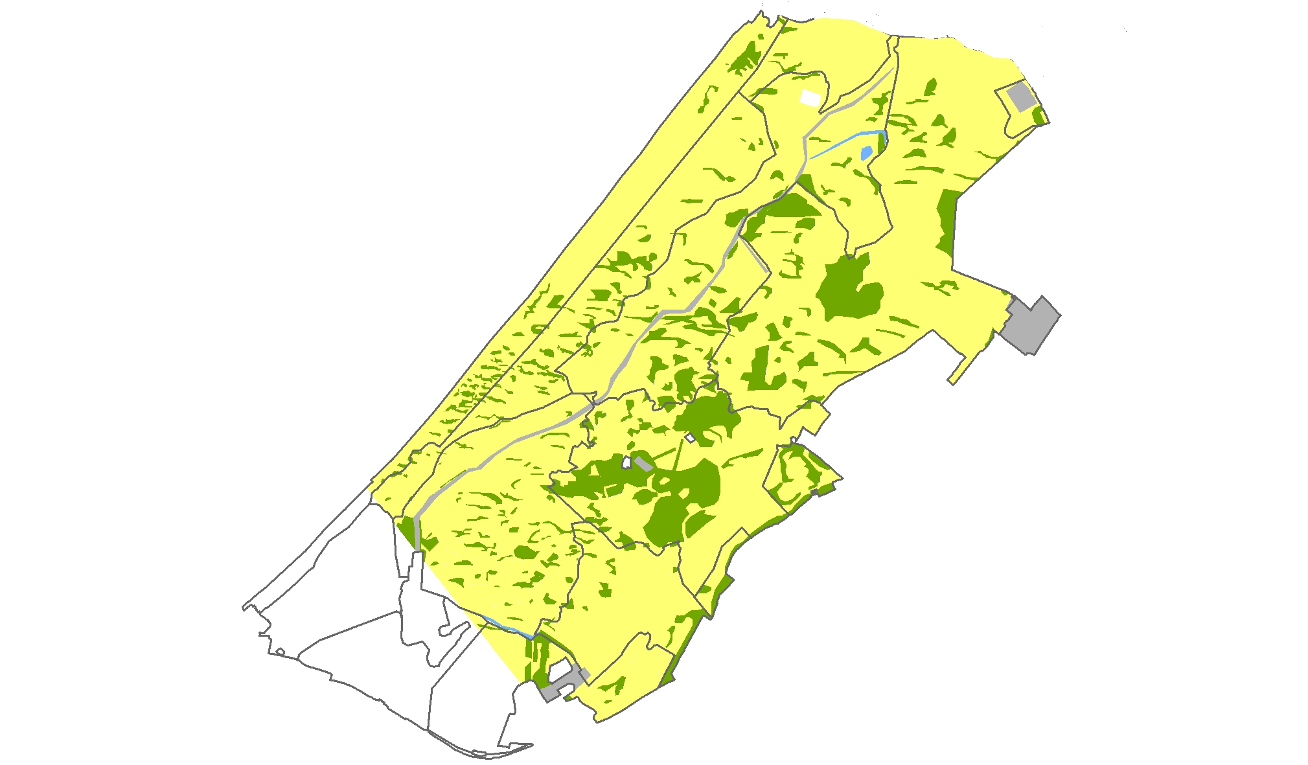
Historische analyse verhouding open-dicht Meijendel
Geel: open (duingrasland, vochtige valleien, ruigtes)
Groen: dicht (dichte ruigtes, struwelen, bos)
Blauw: water
Grijs: kunstmatig (akkers, waterwerken)
Wit: geen informatie
1938

Slide 10
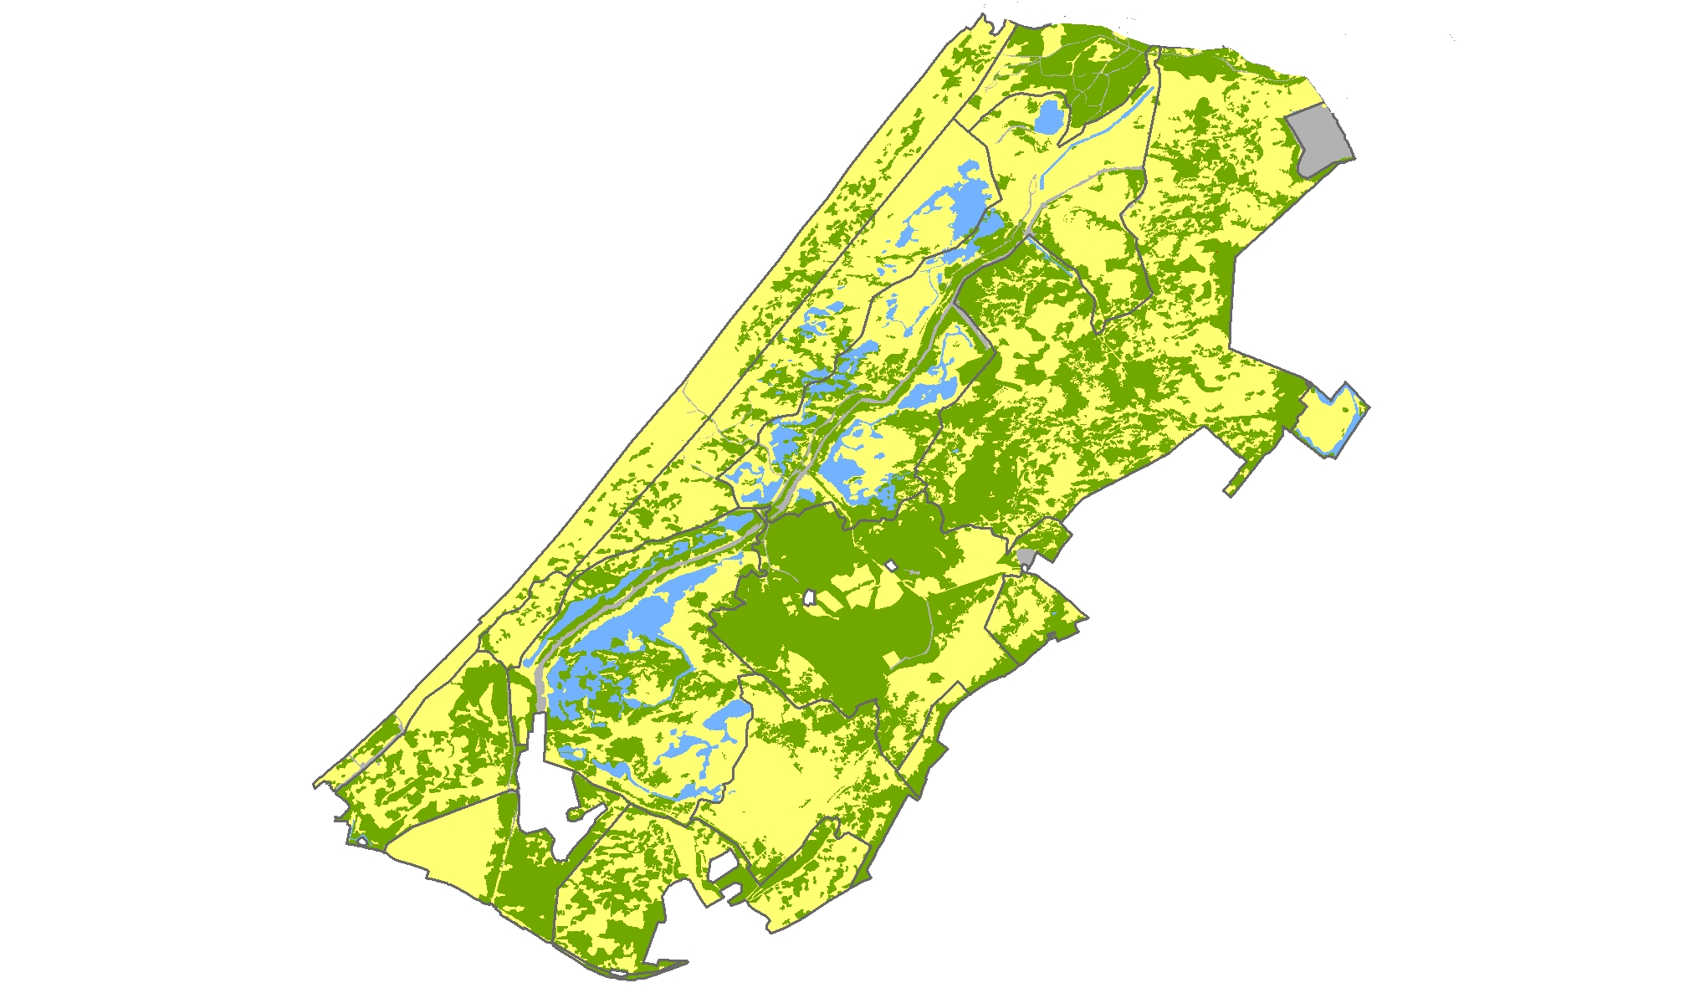
Historische analyse verhouding open-dicht Meijendel
Geel: open (duingrasland, vochtige valleien, ruigtes)
Groen: dicht (dichte ruigtes, struwelen, bos)
Blauw: water
Grijs: kunstmatig (akkers, waterwerken)
1966

Slide 11
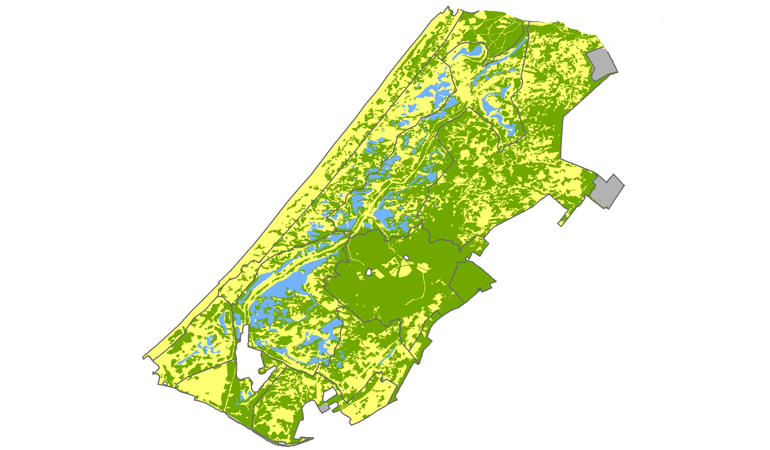
Historische analyse verhouding open-dicht Meijendel
Geel: open (duingrasland, vochtige valleien, ruigtes)
Groen: dicht (dichte ruigtes, struwelen, bos)
Blauw: water
Grijs: kunstmatig (akkers, waterwerken)
1983

Slide 12
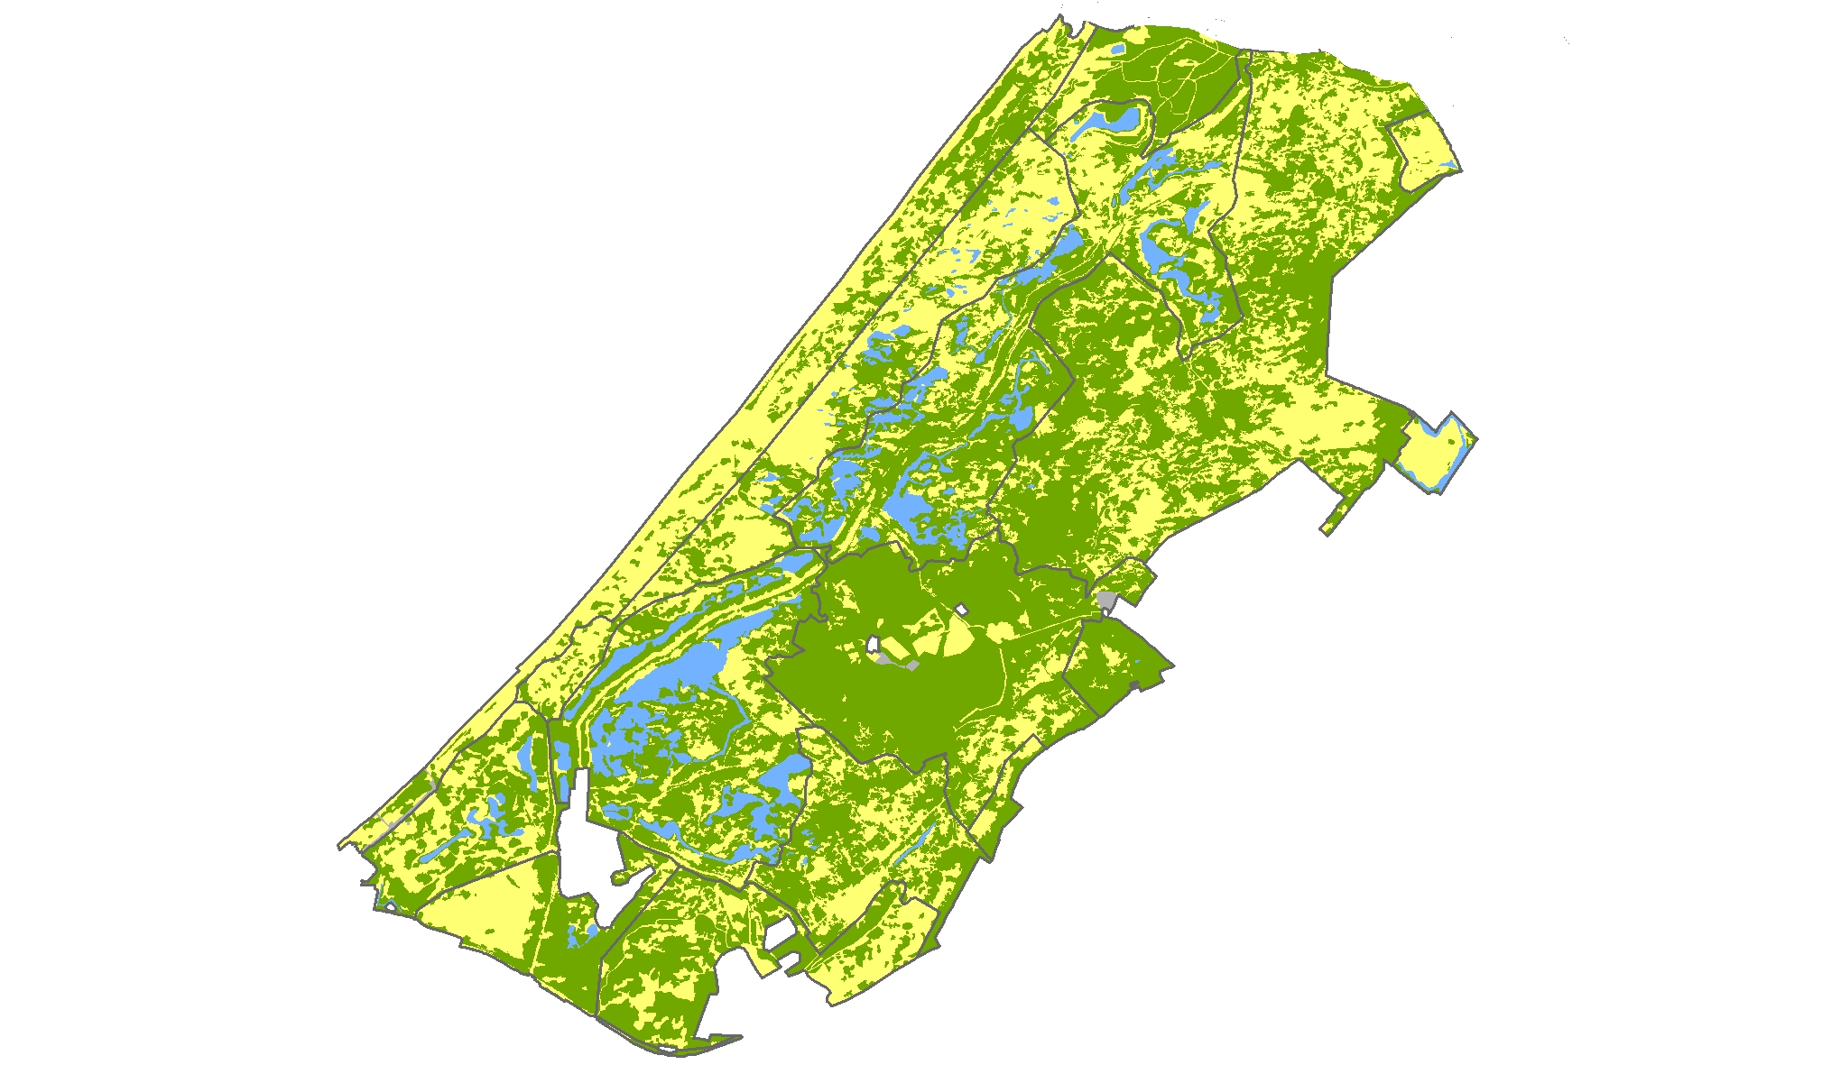
Historische analyse verhouding open-dicht Meijendel
Geel: open (duingrasland, vochtige valleien, ruigtes)
Groen: dicht (dichte ruigtes, struwelen, bos)
Blauw: water
Grijs: kunstmatig (akkers, waterwerken)
2014

Slide 13
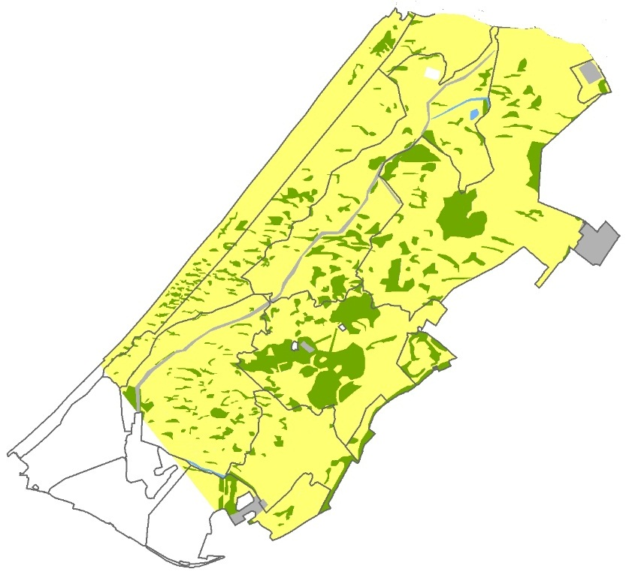
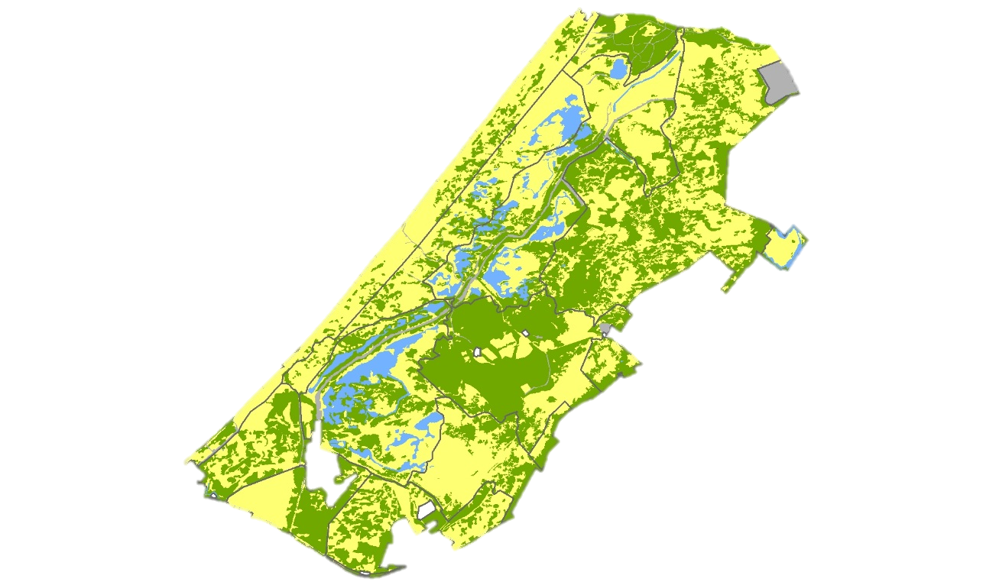
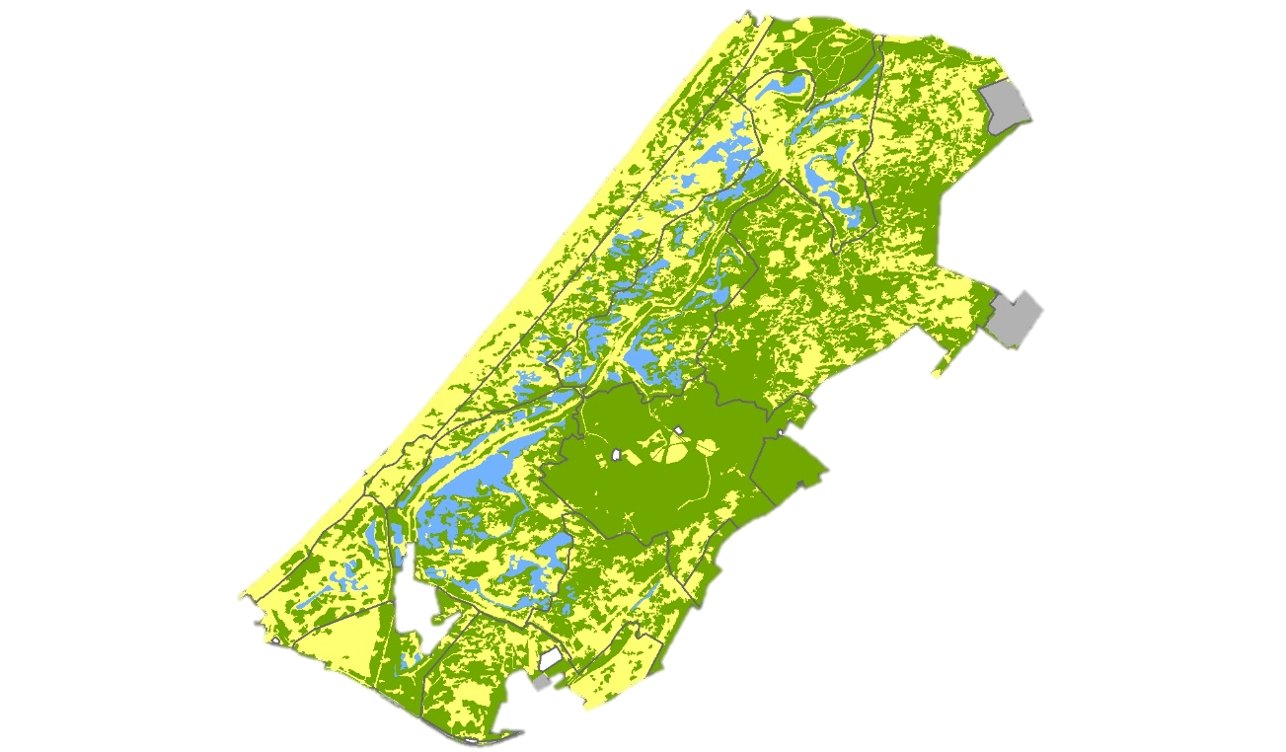
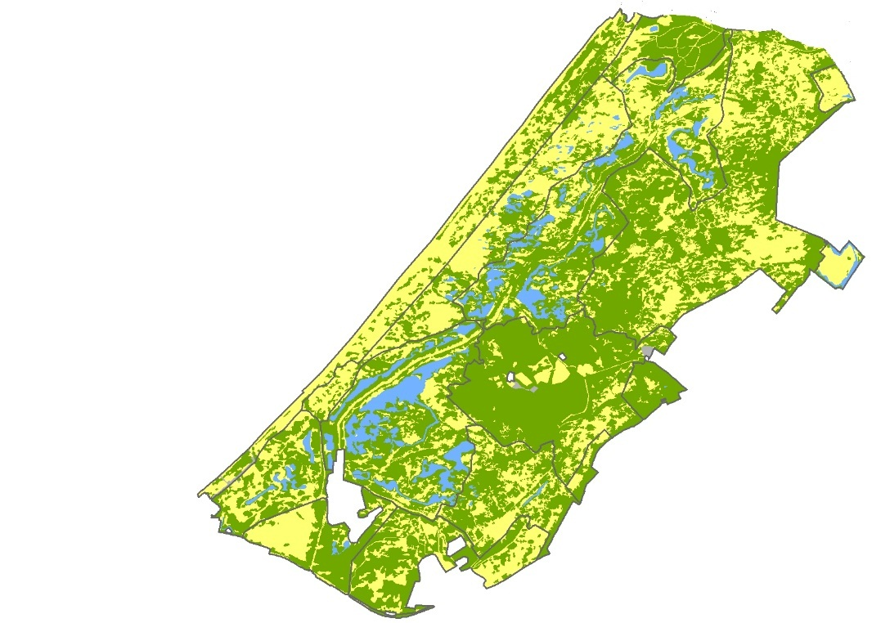
Overzicht Meijendel
Ontwikkelingen in Meijendel tussen 1938, 1966, 1983 en 2014

